Slide 1
Опытно-исследовательская работа «Волшебница соль»
Участник проекта: Давлетбаева Диана
Руководитель проекта:
Воспитатель МБДОУ детский сад комбинированного вида «Ляйсан»
Якшигулова Райля Шагитовна

Slide 2
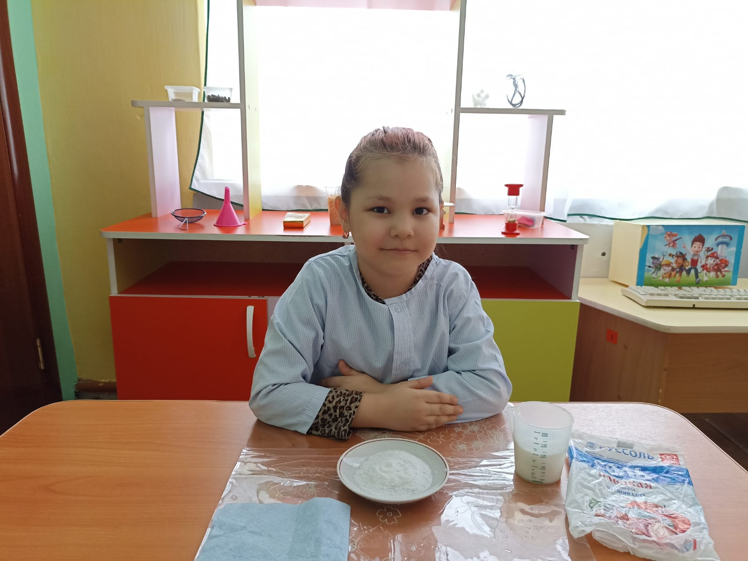
Я Давлетбаева Диана .
Абсолютно любые опыты и эксперименты пробуждают интерес и желание познавать что-то новое. Основным компонентом для проведения опытов я выбрала соль, которая всегда находится под рукой и является общедоступным веществом. Опыты с солью не требуют специального реквизита и в ней нет токсических компонентов , что также очень важно в работе с детьми.

Slide 3
Цель проекта:
Изучить особенности соли, ее свойства и качества.

Slide 4
Задачи проекта:
Развивать познавательный интерес к окружающему миру
Узнать, зачем нужна соль, можно ли обойтись без нее
Создать условия для исследовательской деятельности
Исследовать свойства соли опытным путем

Slide 5
Гипотеза
Соль-это не только вещество,
необходимое человеку
для жизнедеятельности,
но и интересный материал для опытов,
наблюдений и творчества.

Slide 6
ОБОРУДОВАНИЕ
СОЛЬ
ВОДА
СТАКАНЫ
ЯЙЦА
ЧАЙНАЯ ЛОЖКА

Slide 7
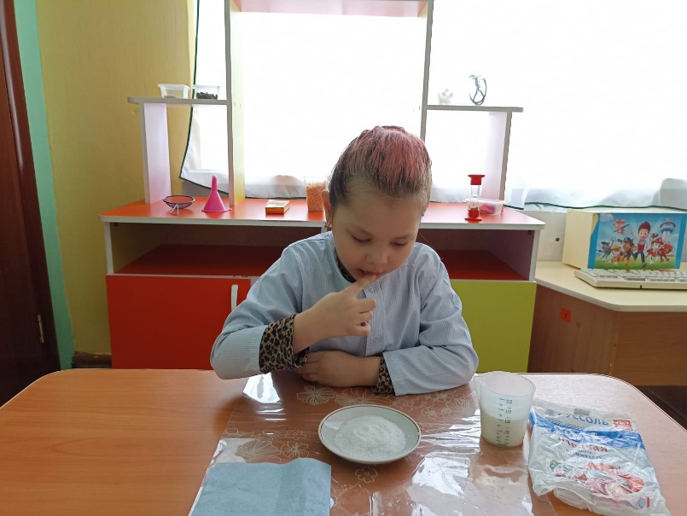
ОПЫТ 1
Свойства соли
С чего начались наши исследования? Сначала мы изучили свойства и качества соли. Выяснили, что соль на вкус соленая, белого цвета, не имеет запаха, сыпучая.

Slide 8
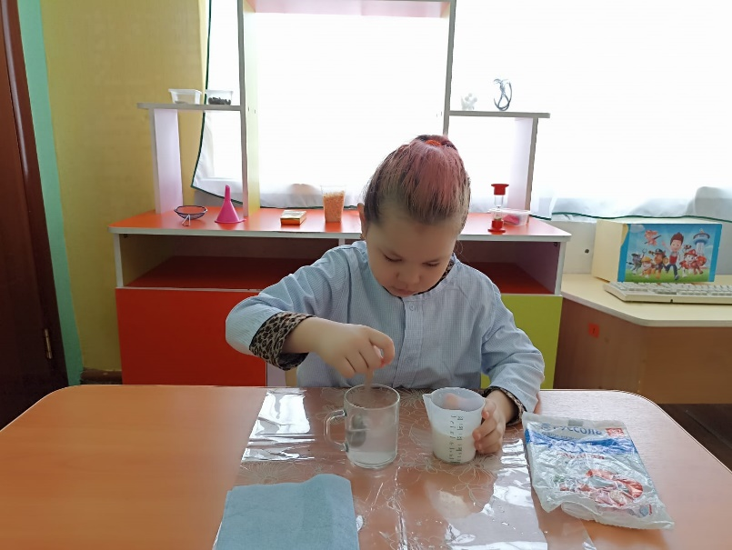
ОПЫТ 2
СОЛЬ РАСТВОРЯЕТСЯ В ВОДЕ
Мы взяли стакан с водой погрузили в него ложку соли. Через некоторое время соль исчезла.
Вывод: соль растворяется в воде

Slide 9
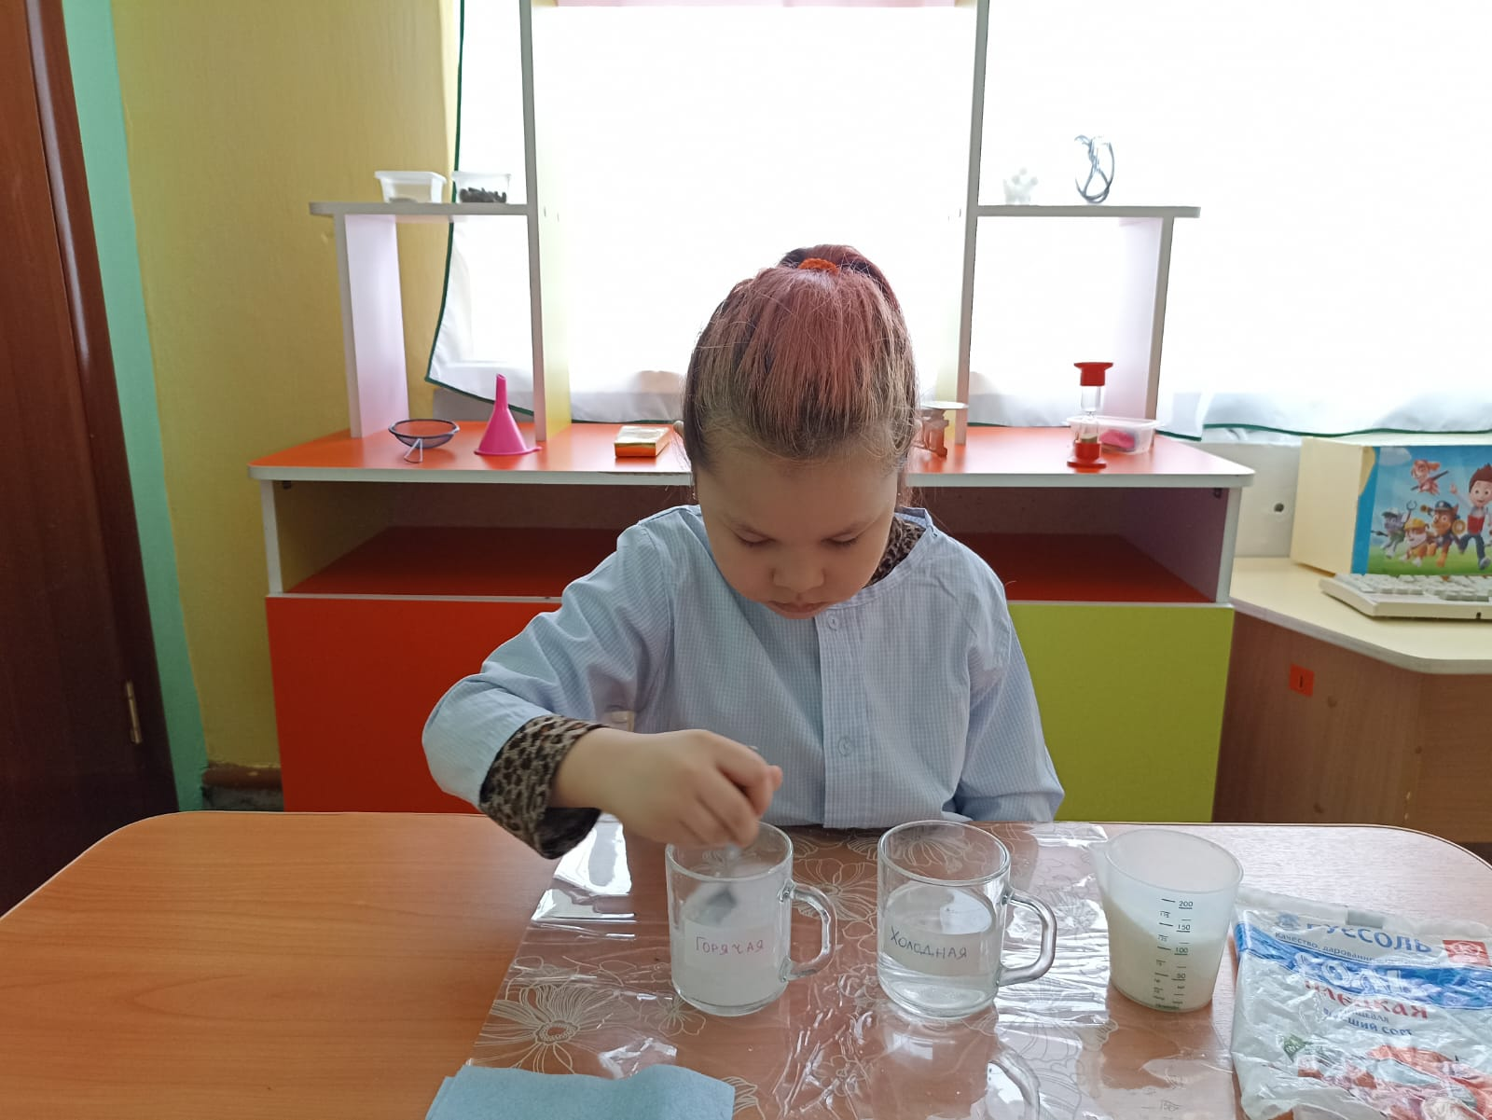
Опыт 3
Соль в воде разной температуры.
Мы взяли два стакана с холодной и горячей водой. И положили в каждый из них по одной столовой ложке соли горкой».
Вода в стаканах помутнела. Но вот в стакане с горячей водой соль растворилась быстрее, и вода была почти прозрачной. А в стакане с холодной водой соль упала на дно, сама же вода долго оставалась мутной
Вывод: в горячей воде соль растворяется быстрее.

Slide 10
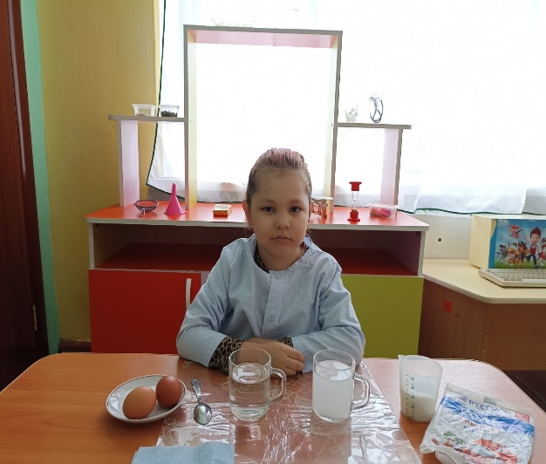
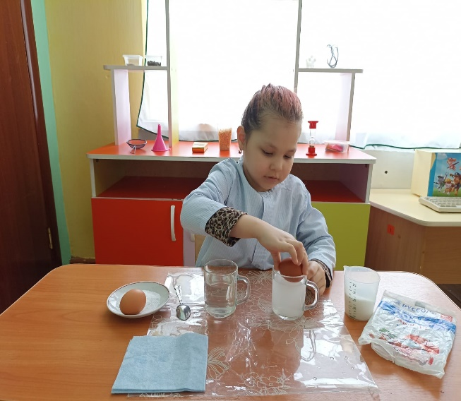
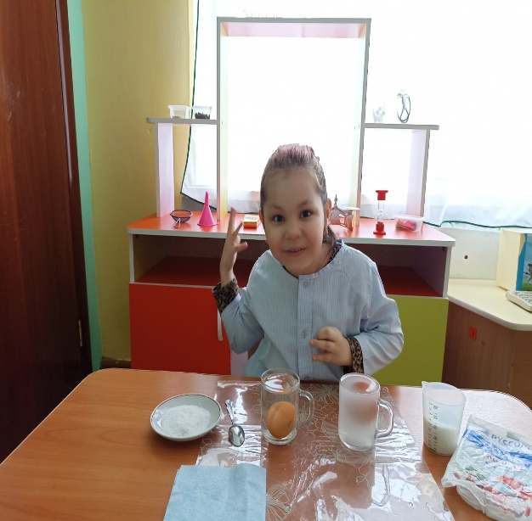
Опыт 4
Заставь яйцо плавать
Взяли 2 стакана с водой. В один из них добавили соль. Когда яйцо опустили в стакан с пресной водой оно утонуло, а когда в стакан с соленой оно всплыло.
Вывод: соль выталкивает предметы из воды, чем больше соли в воде тем сложнее в ней утонуть-эффект «мертвого моря»

Slide 11
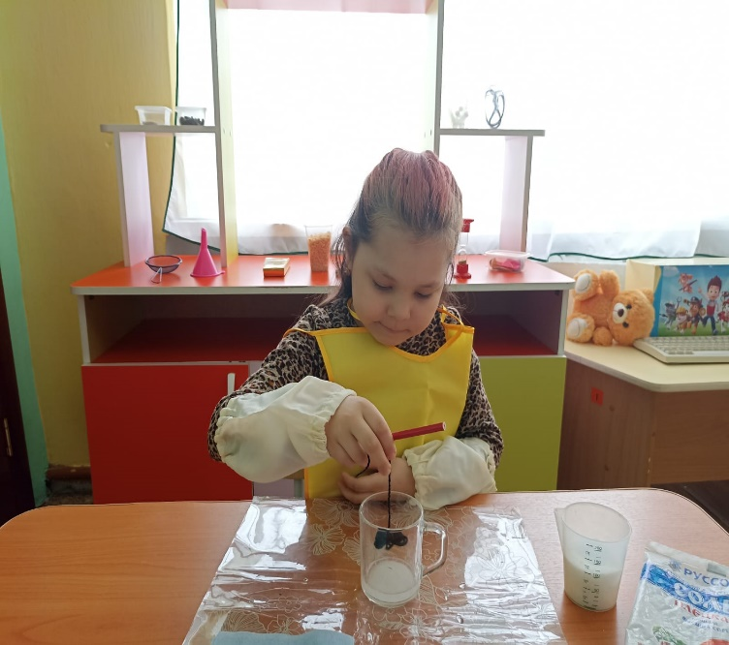
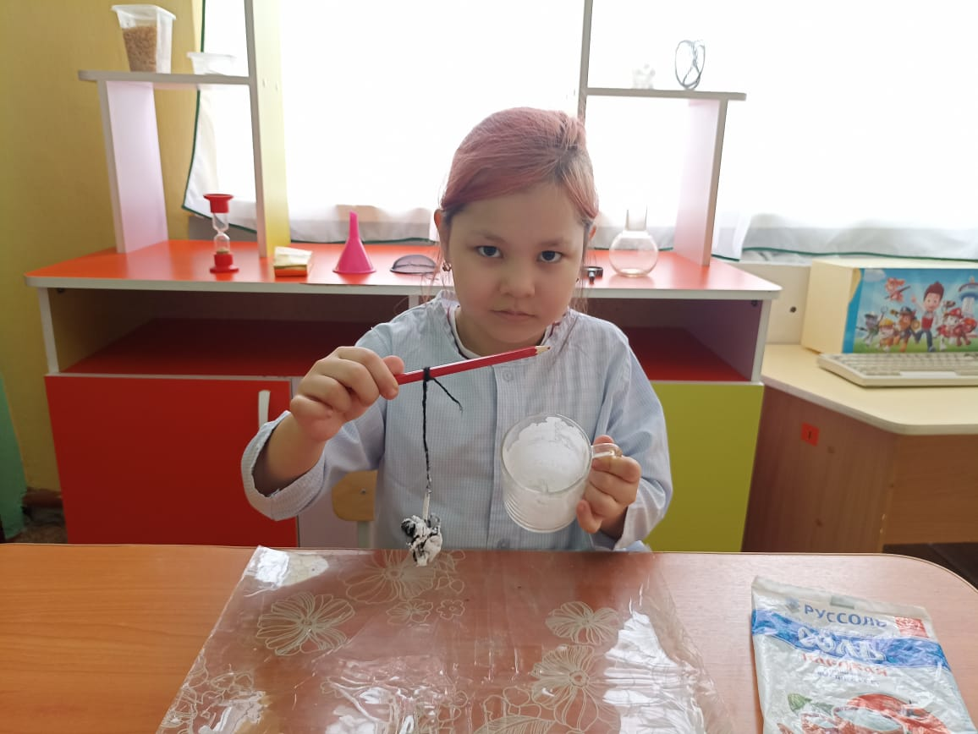
Опыт 5
Получение кристаллов.
Мы взяли небольшое блюдце, налили туда воды, добавили соль, размешали, положили нить и оставили на ночь на батарее. Утром вода в блюдце испарилась, на дне и на нитке остались крупные кристаллы соли.
Мы узнали, что при испарении солёной воды образуются кристаллы.

Slide 12
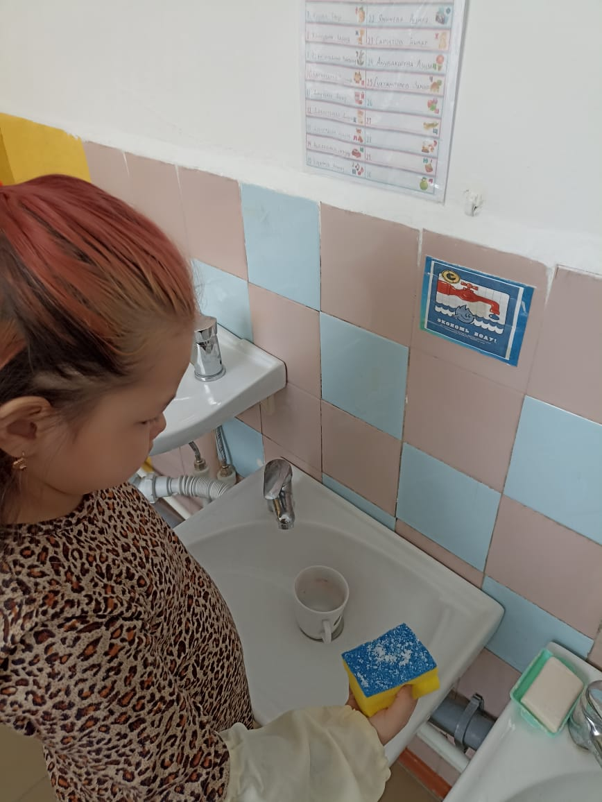
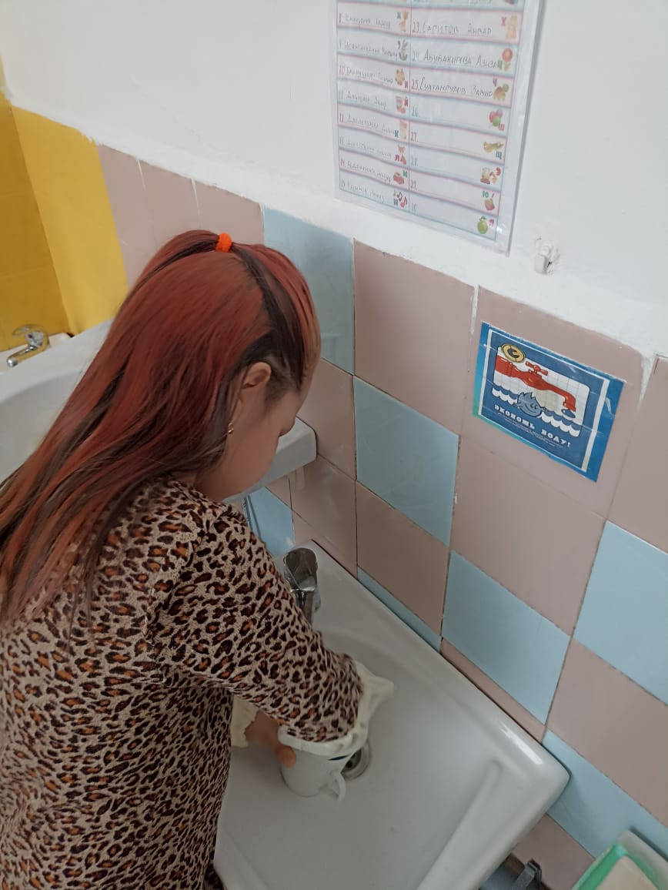
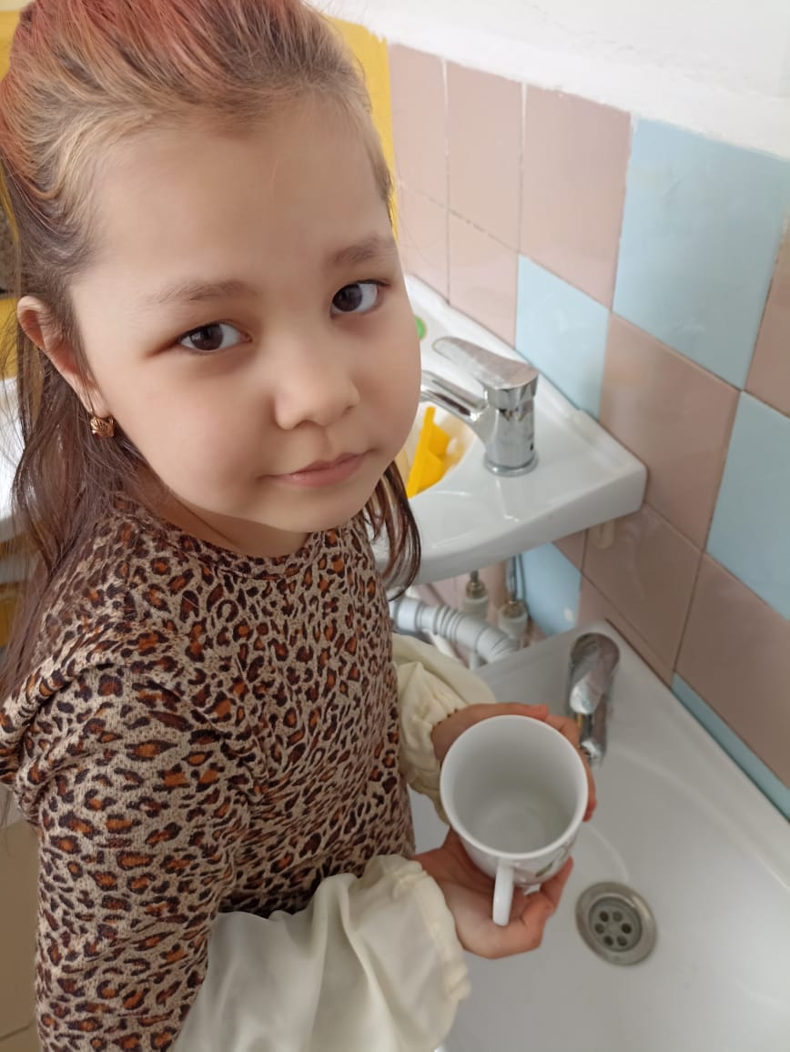
Опыт 6
Соль - чистящее средство
Мы взяли грязный бокал насыпали на губку немного соли и помыли бокал. Он стал чистым, даже блестел.
Вывод: С помощью соли можно мыть посуду.

Slide 13
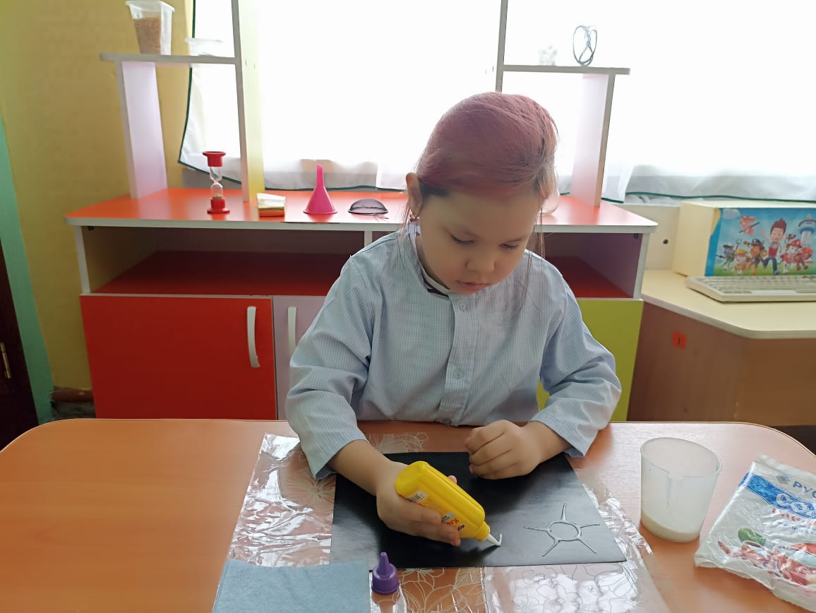
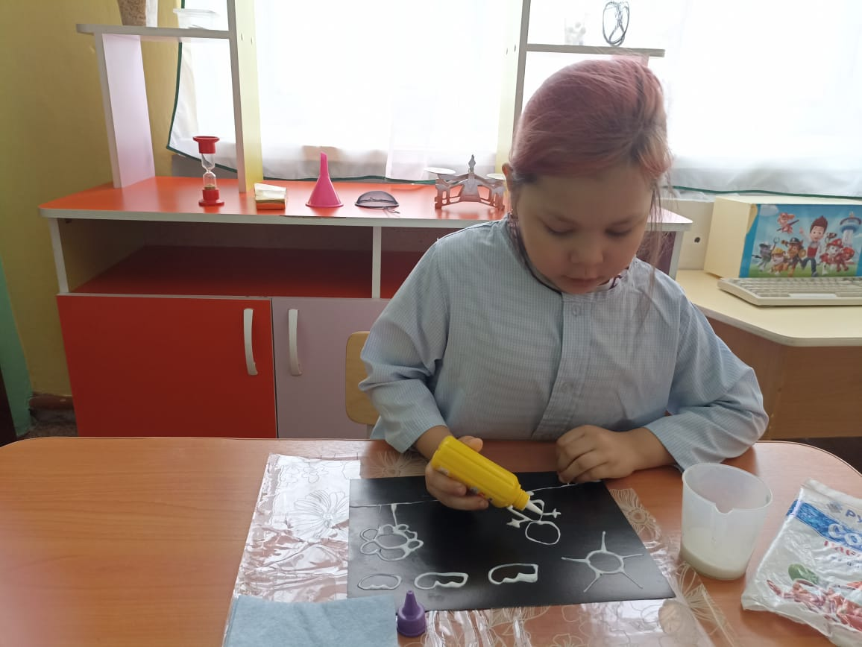
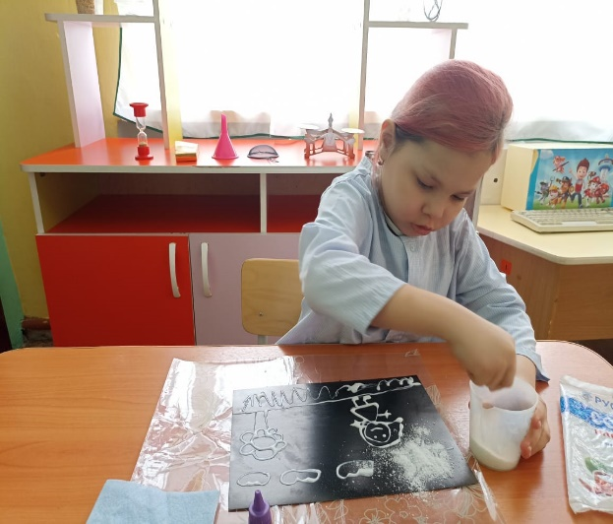
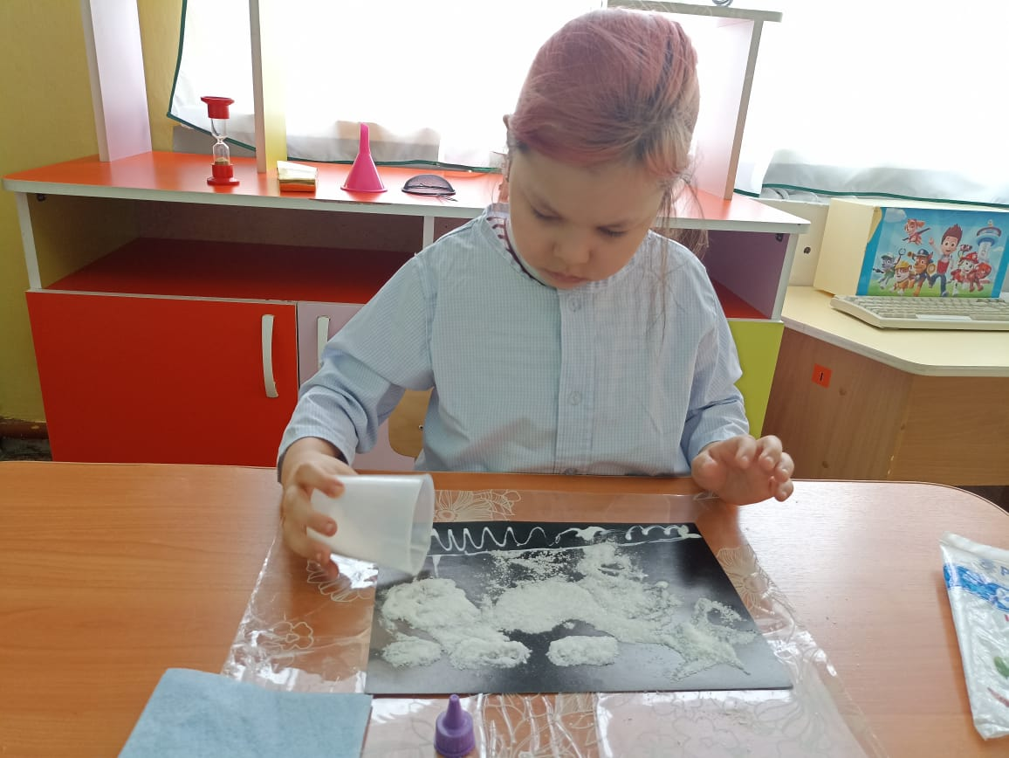
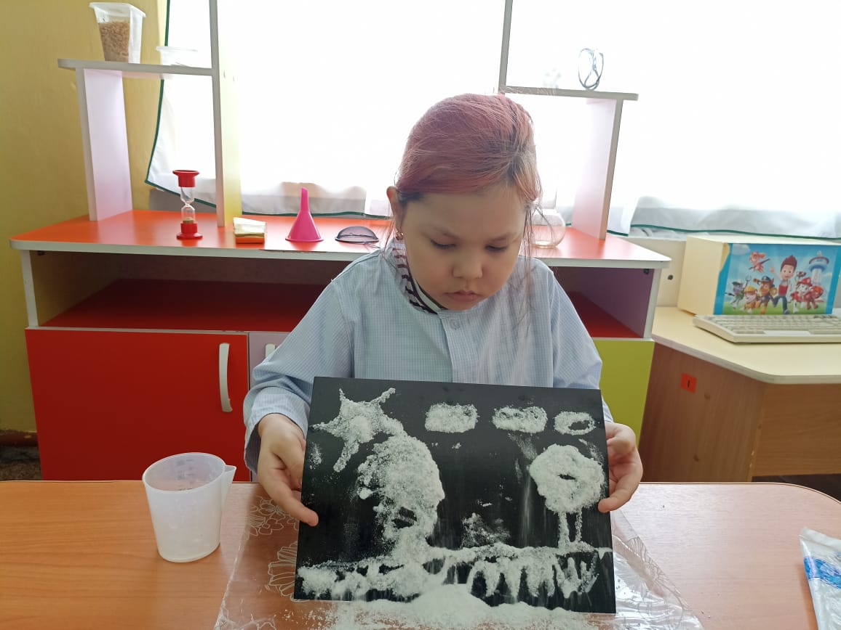
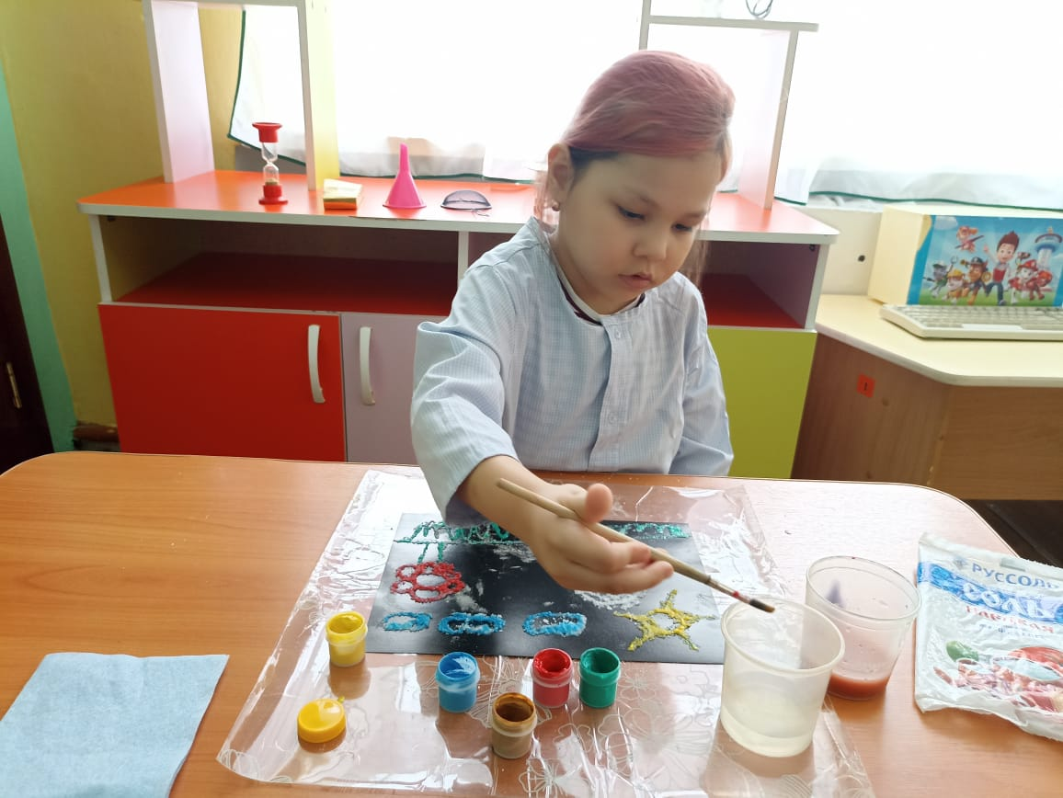
Соль – интересное вещество для детского творчества

Slide 14
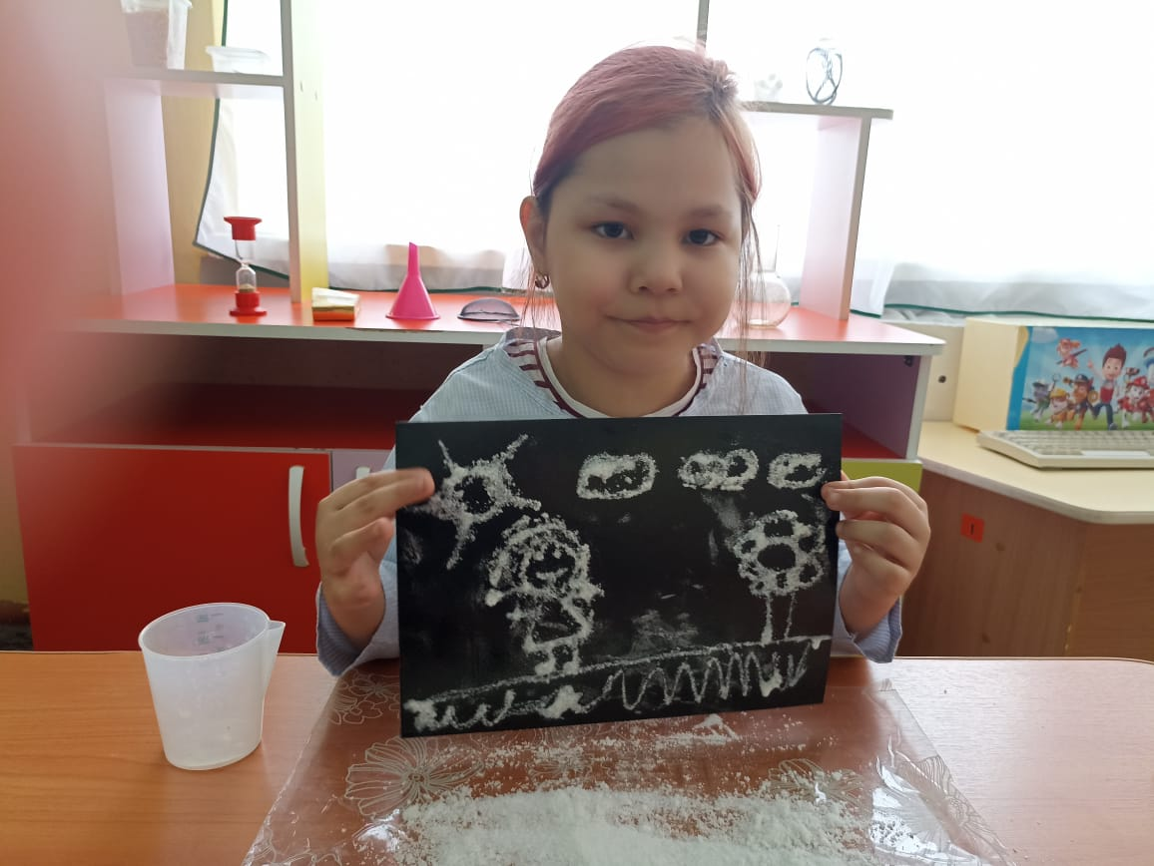
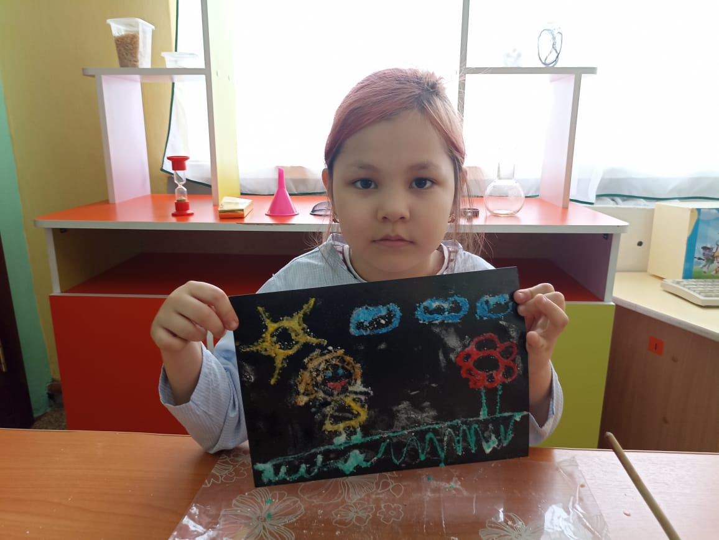
В результате наблюдения, проведения опытов,
сравнения и анализа мы узнали, что соль- белое кристаллическое вещество с соленым вкусом, которое растворяется в воде. Соль используется не только в быту, с ней можно проводить увлекательные познавательные и творческие эксперименты. Наша гипотеза была полностью доказана!

Slide 15
Спасибо за внимание!

